Slide 1
Análise de Variância (ANOVA) de 1 via
Comparação de k médias (k > 2)

Slide 2
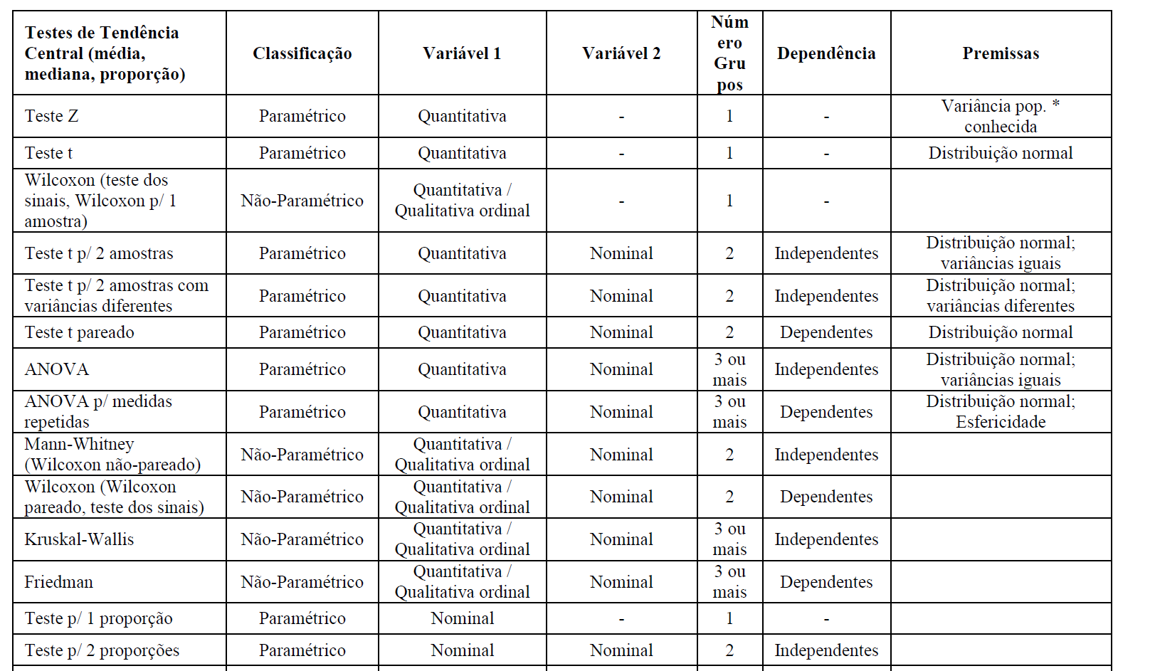
Aula de hoje

Slide 3
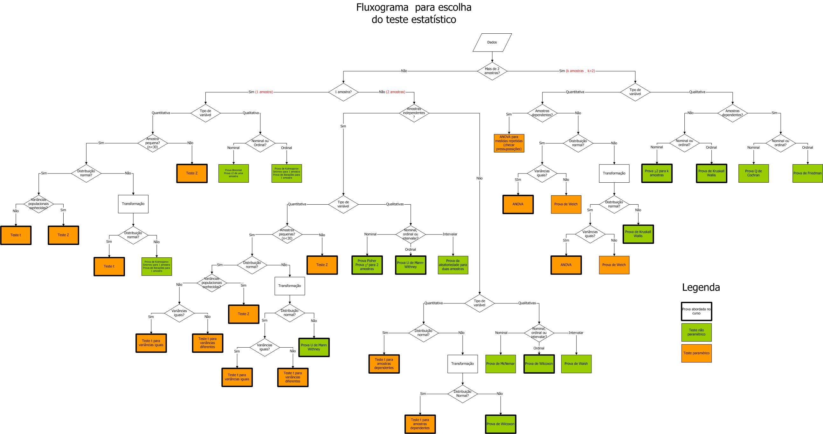
2 Amostras
k Amostras
1 Amostra

Slide 4
1 Amostra

Slide 5
2 Amostras

Slide 6
K Amostras

Slide 7
Princípios
1 Amostra
2 Amostras

Slide 8
Análise de Variância
Considere que há k populações de interesse. O método de análise de variância permite testar a hipótese

Slide 9
Por que não comparar as médias 2 a 2?
A cada comparação temos a possibilidade de cometer um erro. A chance de cometer pelo menos um erro quando conduzimos todos os testes é normalmente inaceitavelmente grande.

Slide 10
Comparações 2 a 2
1 comparação:
Probabilidade de rejeitar H₀ quando H₀ é verdadeira (Erro tipo I) 5%
3 comparações (3 grupos)
Probabilidade de rejeitar H₀ quando H₀ é verdadeira (Erro tipo I) (1-0,95³ )=0,14
15 comparações (6 grupos)
Probabilidade de rejeitar H₀ quando H₀ é verdadeira (Erro tipo I) (1-0,95¹⁵ )=0,54

Slide 11
Princípio da Análise de Variância
Consiste em comparar a variabilidade entre as médias dos grupos e a variabilidade dentro dos grupos
Se a variabilidade entre as médias dos grupos for muito maior que a variabilidade dentro dos grupos temos elementos para supor que as médias dos grupos não são iguais
Comparação das variâncias é realizada por meio da razão das variâncias que segue a distribuição F

Slide 12
Pressuposições da ANOVA de 1via
As distribuições populacionais devem ser normais
As variâncias devem ser iguais (homocedasticidade)

Slide 13
Funcionamento do ANOVA
É possível estimar a variância populacional de duas maneiras:
Estimativa 1 = Média entre as variâncias das amostras
Estimativa 2 = Utilizando o Teorema do Limite Central

Slide 14
Estimativa da Variância entre as Amostras
Se H0 for verdadeira, é possível estimar a variância populacional pelo Teorema do Limite Central:

Slide 15
Funcionamento do ANOVA
É possível estimar a variância populacional de duas maneiras:
Estimativa 1 = Média entre as variâncias das amostras
Estimativa 2 = Utilizando o Teorema do Limite Central
Se H0 for verdadeira, as duas estimativas devem ser estatisticamente iguais

Slide 16
Funcionamento do ANOVA
É possível estimar a variância populacional de duas maneiras:
Estimativa 1 = Média entre as variâncias das amostras
Estimativa 2 = Utilizando o Teorema do Limite Central
Se H0 for verdadeira, as duas estimativas devem ser estatisticamente iguais
É possível fazer um teste F (teste entre variâncias), para testar se as variâncias são iguais

Slide 17
Exemplo
Considere o volume de fertilizante produzido
em 4 linhas de produção (plantas) durante 7 semanas
Planta | 1 | 2 | 3 | 4
Produção Semanal | 574 | 566 | 580 | 573
 | 578 | 576 | 570 | 570
 | 573 | 569 | 577 | 569
 | 568 | 571 | 575 | 577
 | 572 | 573 | 573 | 576
 | 577 | 575 | 579 | 577
 | 569 | 567 | 571 | 569
Média | 573 | 571 | 575 | 573
Variância | 14,0 | 15,0 | 15,0 | 13,67

Slide 18
Boxplot

Slide 19
Checando as premissas
Normalidade
Variâncias

Slide 20
Teste de Normalidade
Teste de Normalidade de Anderson-Darling:
H₀: Dados seguem a distribuição Normal
H₁: Dados não seguem a distribuição Normal
Planta 1: p=0,814
Planta 2: p=0,796
p>5%: Dados das plantas 1 e 2 seguem a distribuição Normal

Slide 21
Teste de Normalidade
Planta 3: p=0,796
Planta 4: p=0,127
p>5%: Dados das plantas 3 e 4 seguem a distribuição Normal

Slide 22
Teste de comparação de variâncias (mais de 2 amostras)
Teste de comparação de variâncias
(teste de Bartlett)
H₀: As variâncias são iguais
H₁: As variâncias não são iguais

Slide 23
Teste de comparação de variâncias
Test for Equal Variances: volume versus planta
95% Bonferroni confidence intervals for standard deviations
planta N Lower StDev Upper
1 7 2,16067 3,74166 10,7047
2 7 2,23651 3,87298 11,0804
3 7 2,23651 3,87298 11,0804
4 7 2,13480 3,69685 10,5765
Bartlett's Test (Normal Distribution)
Test statistic = 0,02; p-value = 0,999
Levene's Test (Any Continuous Distribution)
Test statistic = 0,04; p-value = 0,988
Teste de Bartlett (p=99,9%): p>5%, podemos considerar as variâncias iguais.

Slide 24
Amostras de Mesmo Tamanho
Estimativa 1 (Variância dentro das amostras)
As 4 variâncias podem ser consideradas como estimativas de uma variância comum

Slide 25
Estimativa da Variância entre as Amostras
Considere, por um momento, que a H₀ é verdadeira. Podemos então pensar as 4 plantas como sendo amostras de tamanho 7 de uma mesma população. As quatro médias amostrais são 4 valores da variável aleatória x . Lembrando do Teorema do Limite Central temos:

Slide 26
Estimativa da Variância entre as Amostras

Slide 27
Estimativa da Variância entre as Amostras
Média | Média-média das médias | (Média-média das médias)²
573 | 0 | 0
571 | -2 | 4
575 | 2 | 4
573 | 0 | 0
573 |  | 8

Slide 28
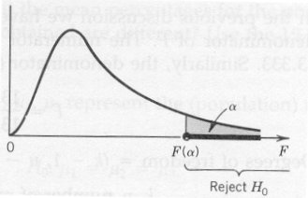
Amostras de Mesmo Tamanho
Estimativa 2 (Variância entre as amostras)

Slide 29
Saída do Minitab
One-way ANOVA: volume versus planta
Source DF SS MS F P
planta 3 56,0 18,7 1,29 0,299
Error 24 346,0 14,4
Total 27 402,0
S = 3,797 R-Sq = 13,93% R-Sq(adj) = 3,17%
Individual 95% CIs For Mean Based on
Pooled StDev
Level N Mean StDev --------+---------+---------+---------+-
1 7 573,00 3,74 (-----------*-----------)
2 7 571,00 3,87 (-----------*-----------)
3 7 575,00 3,87 (-----------*-----------)
4 7 573,00 3,70 (-----------*-----------)
--------+---------+---------+---------+-
570,0 572,5 575,0 577,5
Pooled StDev = 3,80

Slide 30
Tomada de decisão
p=0,299=29,9%. Para um nível de significância de 5%, não rejeitamos a hipótese nula de médias iguais. Assim, não foi observada uma diferença estatística significativa entre os volumes médios de fertilizante produzidos nas 4 linhas de produção.

Slide 31
Amostras de Mesmo Tamanho
Suponha que temos amostras aleatórias de tamanho n de cada k população normal que tenham a mesma variância. Então, se a hipótese de nulidade de médias iguais estiver correta, a variável aleatória
tem uma distribuição F. O número de graus de liberdade do numerador é k-1 e do denominador é N-k, onde N é o número total de observações em todas as amostras

Slide 32
Amostras de Tamanhos Diferentes

Slide 33
Tabela de ANOVA

Slide 34
Tabela de ANOVA
Fonte | Graus de liberdade | Soma dos quadrados (SQ) | Quadrados médios (QM) | F
Entre grupos | k-1 | SQE | QME | QME/QMD
Dentro dos grupos | N-k | SQD | QMD
Total | N-1 | SQE+SQD

Slide 35
Exemplo com amostras de tamanhos diferentes
Cães foram alimentados com ração cujos peletes estavam recobertos com agentes que, acredita-se, tenham efeito na formação do tártaro. O acúmulo de cálculo foi medido por um índice que combinou estimativas da proporção coberta do dente e espessura do depósito. Vinte e seis animais foram aleatoriamente alocados em um de três grupos. O primeiro grupo é o controle (n₁=9), que receberia ração sem adição de qualquer agente, o segundo (n₂=9) receberia ração com pirofosfato (P₂O₇) e o terceiro (n₃=8) hexametafosfato de sódio (HMP). O índice de acúmulo de tártaro foi medido em cada animal após 4 semanas do início do tratamento. Pergunta-se se há diferença na intensidade de formação de tártaro entre os grupos (Petri e Watson, 1999).

Slide 36
Teste de hipóteses

Slide 37
Índice de cálculo nos 3 grupos

Slide 38
Verificando a Normalidade
Teste de Normalidade de Anderson-Darling
controle: p=0,690
P₂0₇: p=0,947
HMP: p=0,908
p>5%: Dados seguem a distribuição Normal

Slide 39
Teste de comparação de variâncias
Test for Equal Variances: tártaro versus grupo
95% Bonferroni confidence intervals for standard deviations
grupo N Lower StDev Upper
1 9 0,263406 0,422535 0,956864
2 9 0,230361 0,369527 0,836822
3 8 0,176634 0,290652 0,711843
Bartlett's Test (Normal Distribution)
Test statistic = 0,95; p-value = 0,622
Levene's Test (Any Continuous Distribution)
Test statistic = 0,74; p-value = 0,486
Teste de Bartlett (p=62,2%): p>5%, podemos considerar as variâncias iguais.

Slide 40
Teste de ANOVA
One-way ANOVA: tártaro versus grupo
Source DF SS MS F P
grupo 2 1,805 0,902 6,67 0,005
Error 23 3,112 0,135
Total 25 4,917
S = 0,3678 R-Sq = 36,70% R-Sq(adj) = 31,20%
Individual 95% CIs For Mean Based on
Pooled StDev
Level N Mean StDev ----+---------+---------+---------+-----
1 9 1,0889 0,4225 (-------*--------)
2 9 0,7467 0,3695 (--------*-------)
3 8 0,4375 0,2907 (--------*--------)
----+---------+---------+---------+-----
0,30 0,60 0,90 1,20
Pooled StDev = 0,3678
p=0,005=0,5%. Portanto, como p<5%, rejeitamos a hipótese nula de médias iguais

Slide 41
Comparações Múltiplas (testes post hoc). Quem é diferente de quem?
Teste de Tukey (nível de significância para o conjunto de comparações)
Fisher (nível de significância para cada comparação individual)
Dunnett (Contra grupo controle; nível de significância para o conjunto de comparações)

Slide 42
Teste Post Hoc
Grouping Information Using Tukey Method
grupo N Mean Grouping
1 9 1,0889 A
2 9 0,7467 A B
3 8 0,4375 B
Means that do not share a letter are significantly different.
Tukey 95% Simultaneous Confidence Intervals
All Pairwise Comparisons among Levels of grupo
Individual confidence level = 98,01%
grupo = 1 subtracted from:
grupo Lower Center Upper --+---------+---------+---------+-------
2 -0,7763 -0,3422 0,0918 (--------*--------)
3 -1,0988 -0,6514 -0,2040 (--------*--------)
--+---------+---------+---------+-------
-1,00 -0,50 0,00 0,50
grupo = 2 subtracted from:
grupo Lower Center Upper --+---------+---------+---------+-------
3 -0,7566 -0,3092 0,1382 (--------*--------)
--+---------+---------+---------+-------
-1,00 -0,50 0,00 0,50

Slide 43
Tomada de decisão
Pelo teste de ANOVA, há uma diferença significativa entre as médias (p=0,005=0,5%).
No teste de comparações múltiplas, foi identificada uma diferença entre o grupo 1 (controle) e o grupo 3 (HMP), indicando que o índice de cálculo é significativamente maior no grupo controle do que no grupo que recebeu HMP.

Slide 44
Referências
Petrie A, Watson P. Statistics for Veterinary and Animal Science. Blackwell Science, Oxford, 1999.
Chase W, Bown F. General Statistics. 2.ed., Wiley, New York, 1992.
Shott S. Statistics for Health Professionals. Saunders, Philadelphia, 1990.

